Slide 1
Projeto
Porta Aviões
Yuri de Oliveira Matos

Slide 2
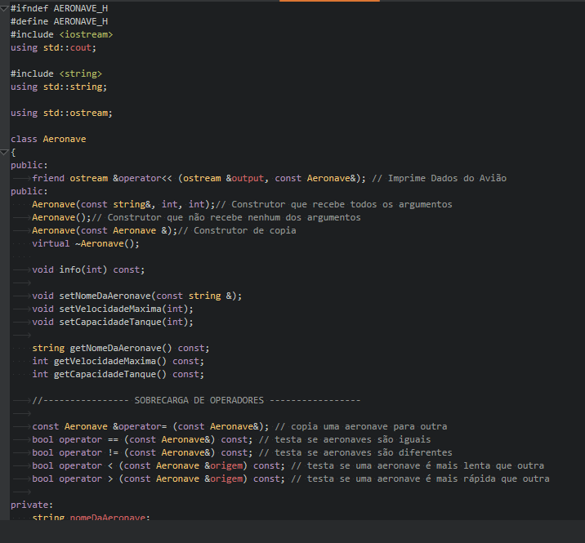
Herança de Classes

Slide 3
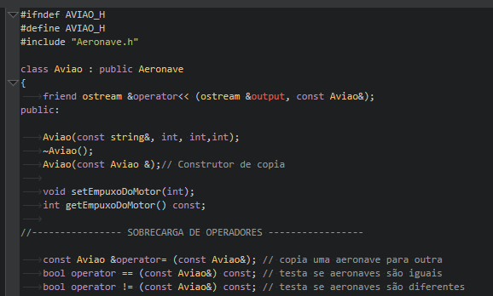
Classes Derivadas

Slide 4
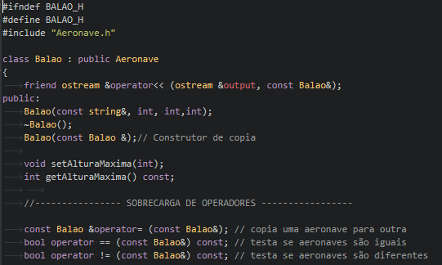
Classes Derivadas

Slide 5
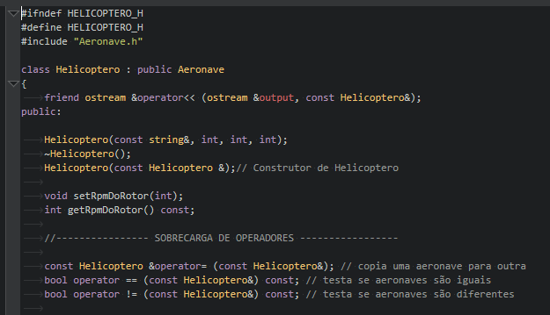
Classes Derivadas

Slide 6
Herança de Classes

Slide 7
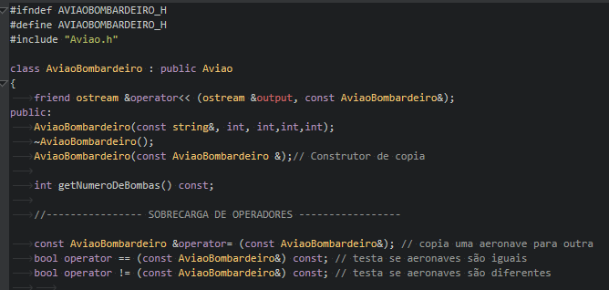
Classes Derivadas

Slide 8
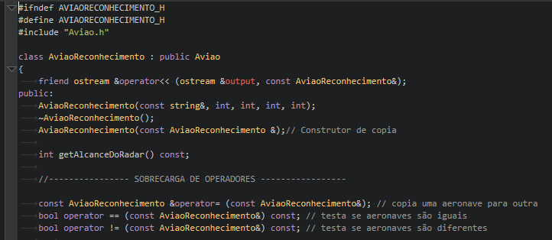
Classes Derivadas

Slide 9

Classes Derivadas

Slide 10



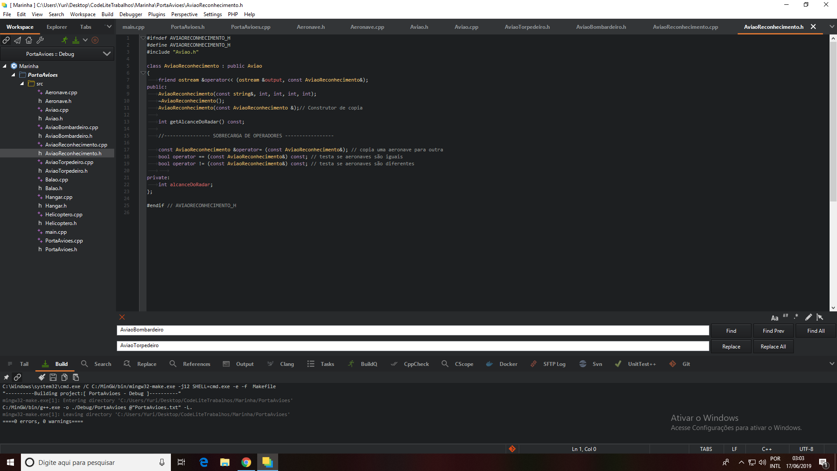
Heranças De 3 Níveis

Slide 11
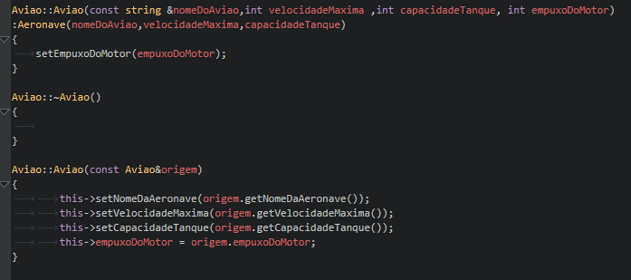
Construtores

Slide 12
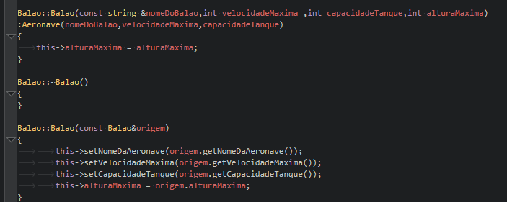
Construtores

Slide 13
Construtores

Slide 14

Construtores

Slide 15
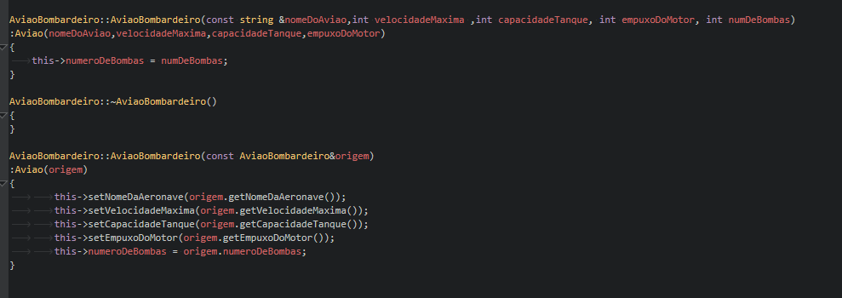
Construtores

Slide 16
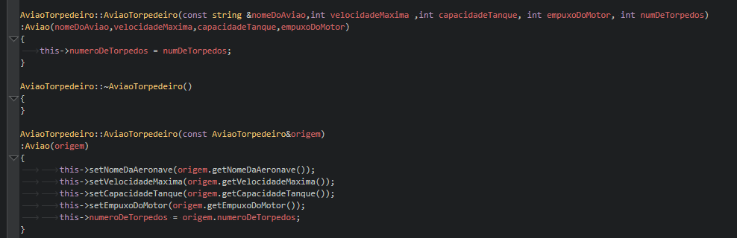
Construtores

Slide 17
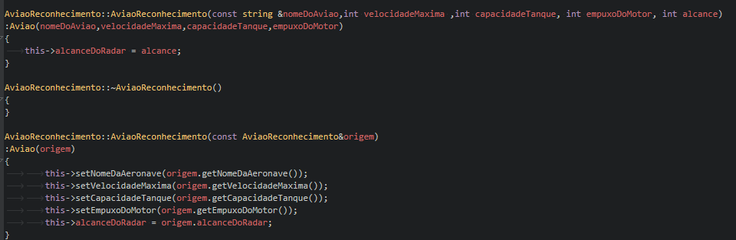
Construtores

Slide 18
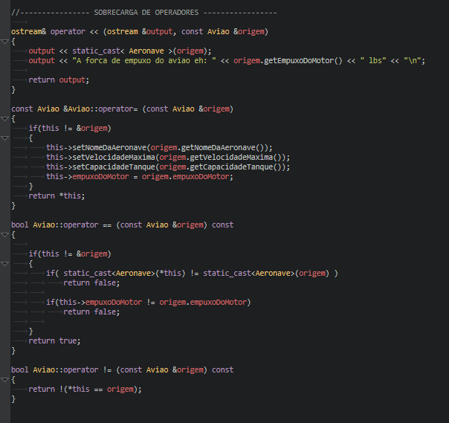
Operadores Sobrecarregados / Avião

Slide 19
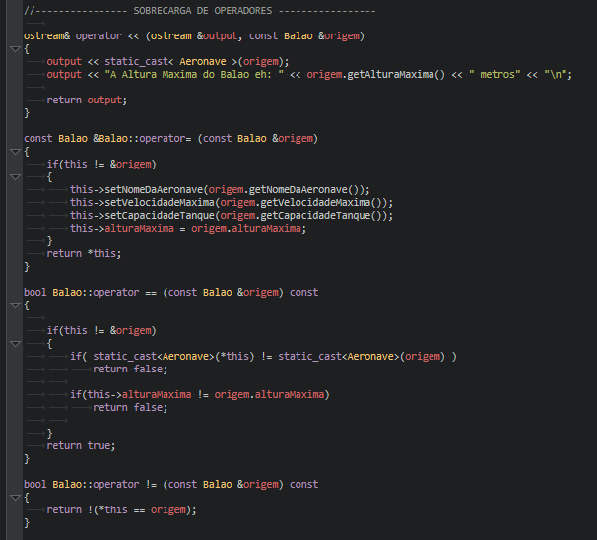
Operadores Sobrecarregados / Balão

Slide 20
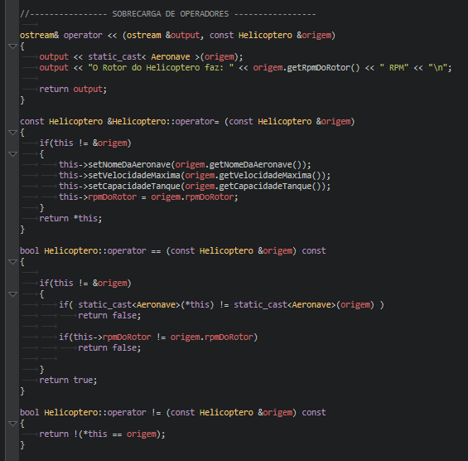
Operadores Sobrecarregados / Helicóptero

Slide 21
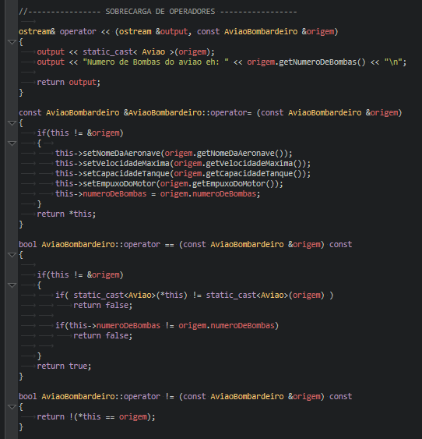
Operadores Sobrecarregados / Avião Bomb.

Slide 22

Operadores Sobrecarregados / Avião Torp.

Slide 23

Operadores Sobrecarregados / Avião Recon.

